Slide 1


CHÀO MỪNG CÁC THẦY CÔ GIÁO ĐẾN DỰ GIỜ
HOẠT ĐỘNG TRẢI NGHIỆM
BÀI 7: GỌN GÀNG, NGĂN NẮP
( Tiết 3)

Slide 2


Slide 3


Slide 4
SINH HOẠT LỚP
TUẦN 7

Slide 5
PHƯƠNG HƯỚNG TUẦN 8
Về nề nếp: Tiếp tục thực hiện tốt nền nếp quy định, xếp hàng khi ra về, đội mũ bảo hiểm khi đi xe máy cùng bố mẹ đến trường, duy trì việc giữ gìn vệ sinh trong và ngoài lớp học.
1
Về học tập: Tiếp tục chăm chỉ học tập nâng cao kiến thức, tự tin chia sẻ trước lớp xây dựng bài, tiếp tục duy trì đôi bạn cùng tiến giúp đỡ nhau trong học tập
2

Slide 6
SINH HOẠT THEO CHỦ ĐIỂM

Slide 7
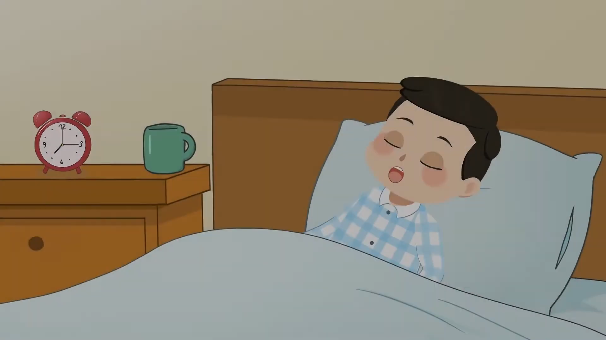

Slide 8
SINH HOẠT THEO CHỦ ĐIỂM
GỌN GÀNG, NGĂN NẮP

Slide 9


Kể về việc em sắp xếp tủ quần áo ở nhà

Slide 10
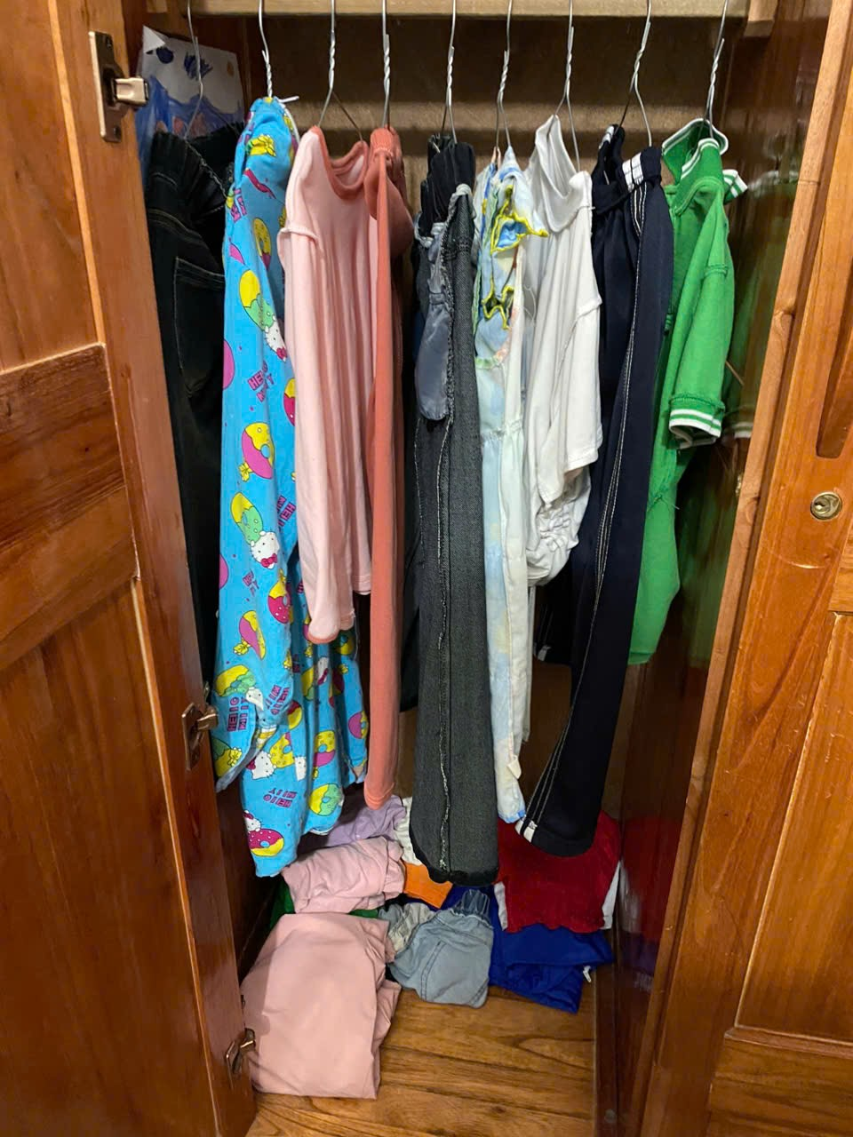
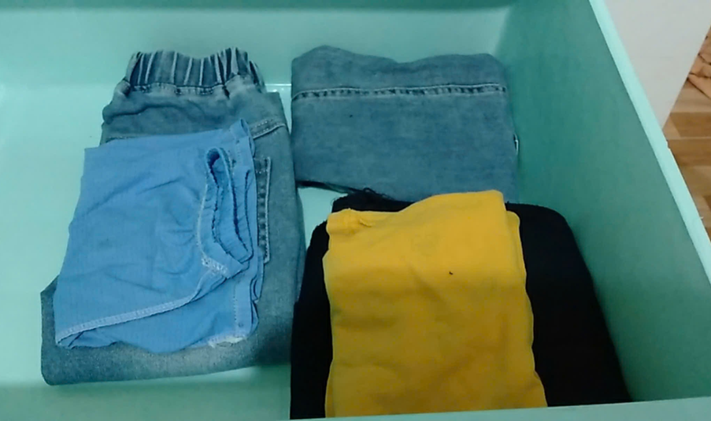

Slide 11
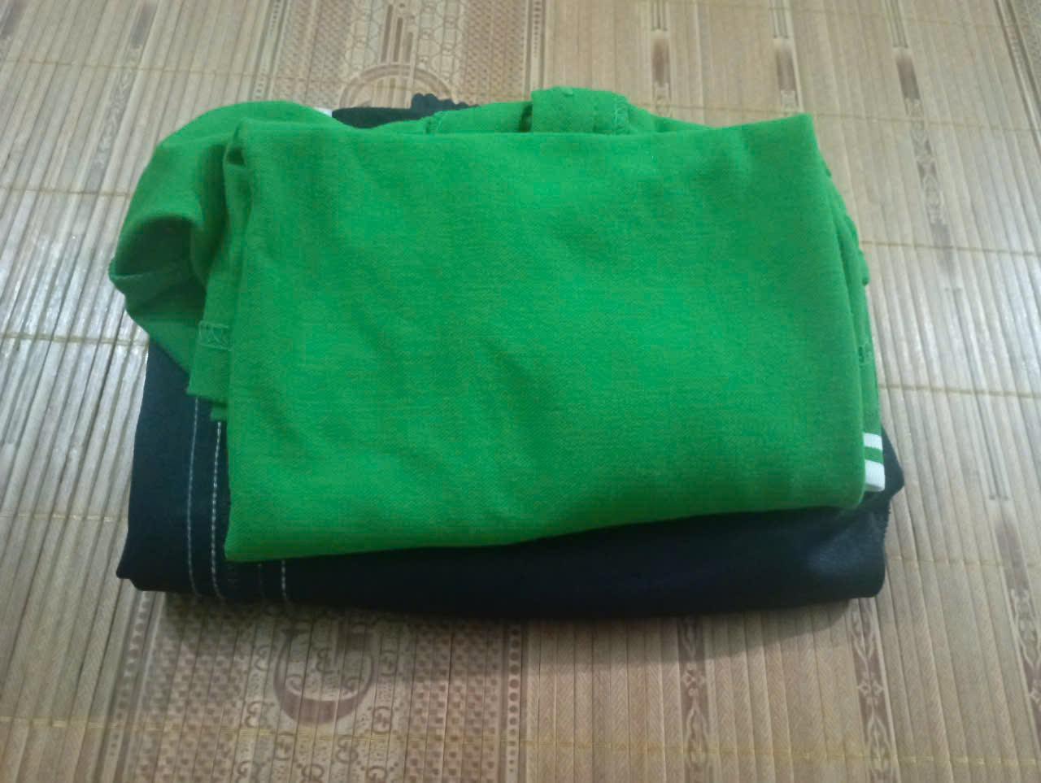
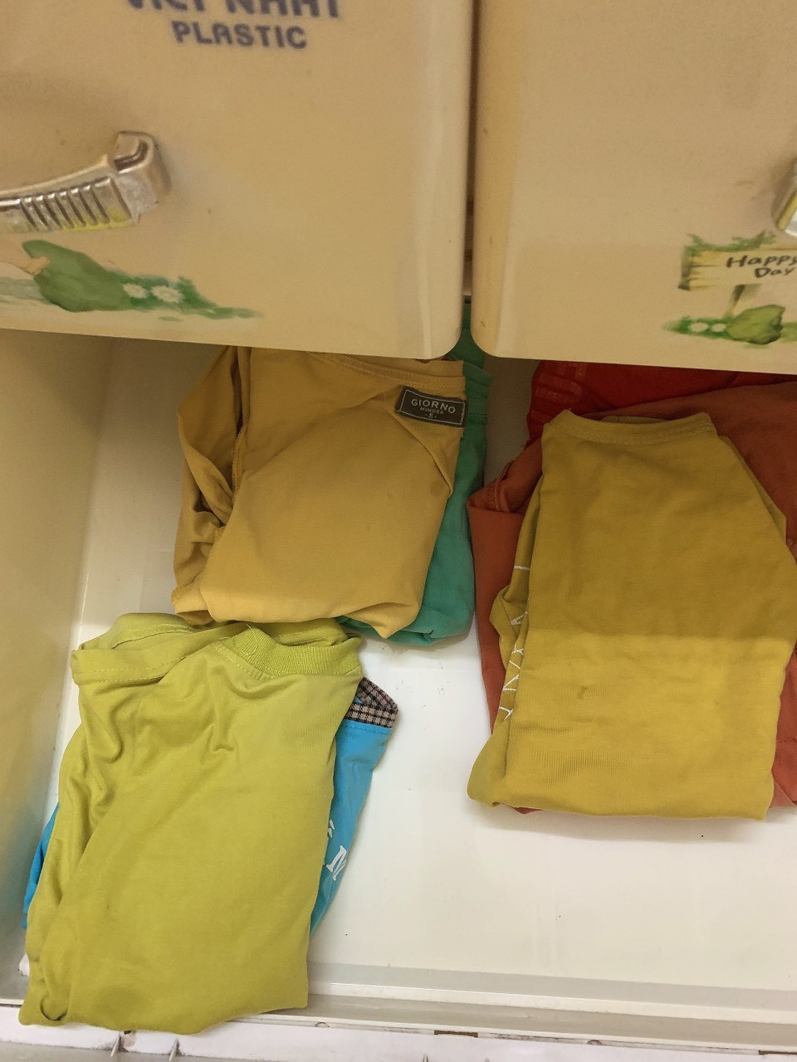
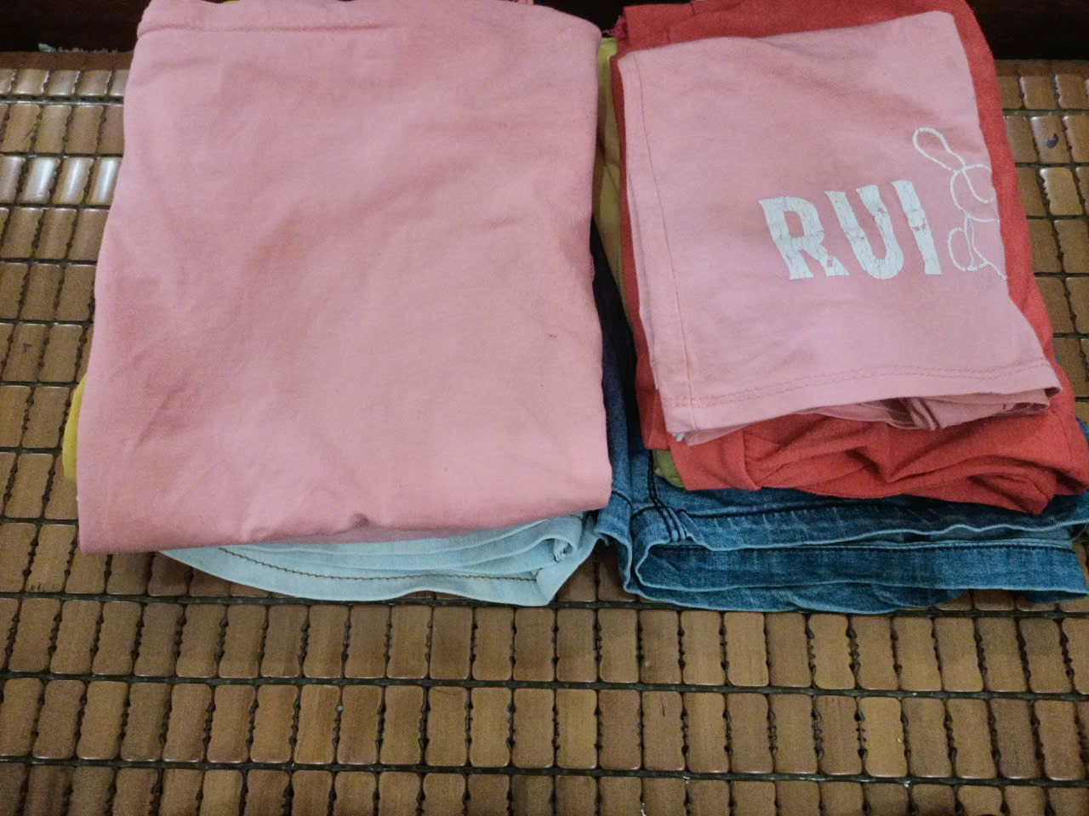

Slide 12
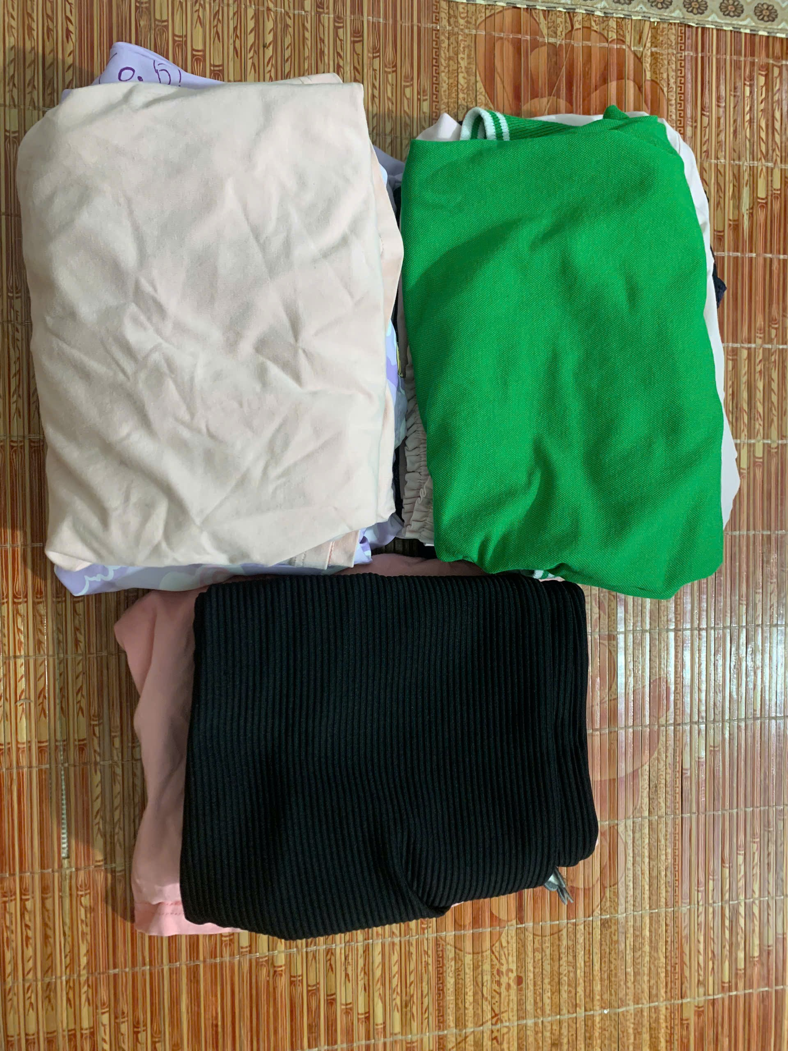
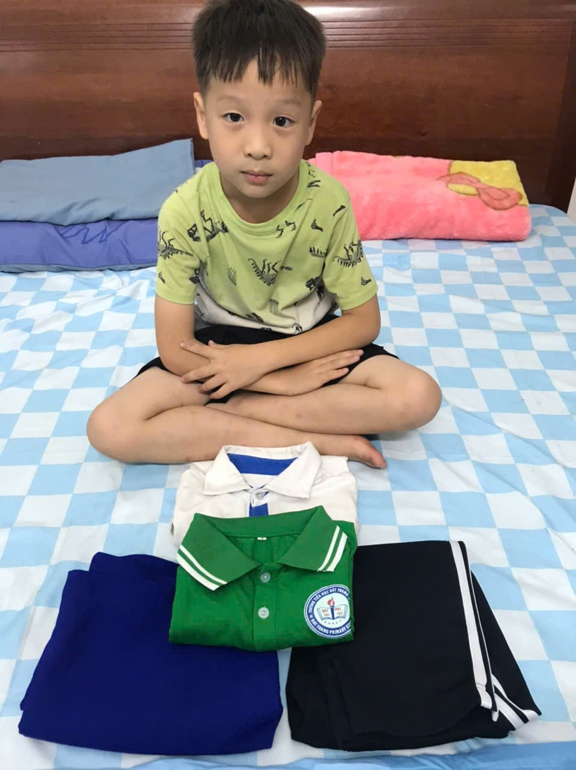

Slide 13
Kết luận:
Khi tủ quần áo và đồ dùng cá nhân gọn gàng, chúng ta sẽ có thể dễ tìm, dễ sử dụng chúng hơn, không đồ nào bị bỏ quên.

Slide 14
Sắp xếp gọn gàng đồ cá nhân tại lớp.

Slide 15
Quần áo treo lên mắc
Chăn gối gấp gọn gàng
Những đồ nào giống nhau
Cùng xếp chung một chỗ.

Slide 16


